Slide 1

Ủy Ban Nhân Dân Quận Long Biên
Trường Mầm non Giang Biên
LĨNH VỰC: PHÁT TRIỂN NHẬN THỨC
Đề tài: Dạy trẻ kĩ năng thoát hiểm khi bị bỏ quên trên xe ô tô
Đối tượng: Mẫu giáo nhỡ ( 4- 5 tuổi)
Giáo viên: Đỗ Thị Hường
Năm học : 2022 – 2023

Slide 2

Ổn định tổ chức:
Hát : “Mình đi chơi nhé bé ơi”

Slide 3
2.Hình thức tổ chức:
* HĐ1: XEM BẢN TIN THỜI SỰ

Slide 4
* HĐ2: HOẠT ĐỘNG NHÓM
NHÓM 1:
Những biểu hiện tinh thần khi bị bỏ quên trên xe ô tô
NHÓM 2:
Con sẽ làm gì để thoát ra ngoài
NHÓM 3:
Hậu quả của việc bỏ quên trên xe
NHÓM 3:
HẬU QUẢ

Slide 5
* HĐ3: 6 kĩ năng thoát hiểm khi bị bỏ quên trên xe ô tô

Slide 6
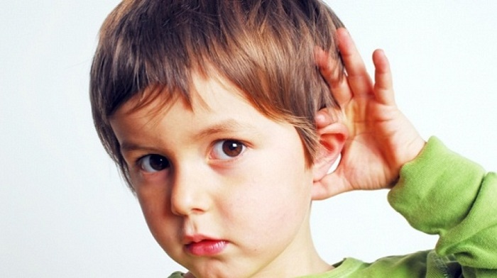
Kĩ năng 1: Luôn giữ bình tĩnh

Slide 7
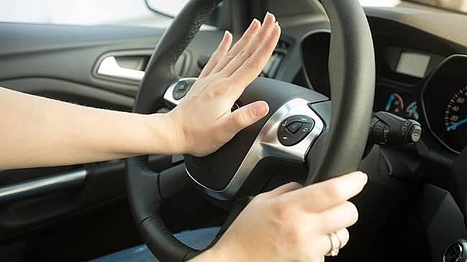
Kĩ năng 2: Bấm còi xe

Slide 8
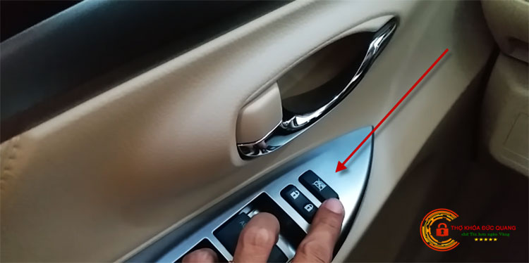
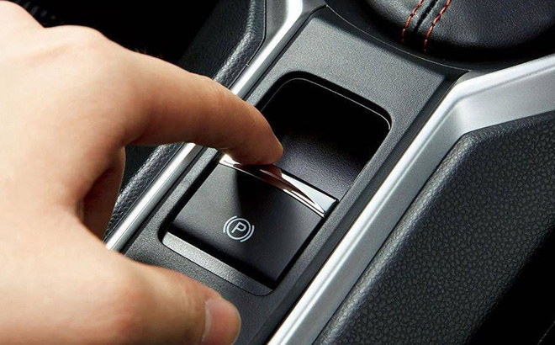
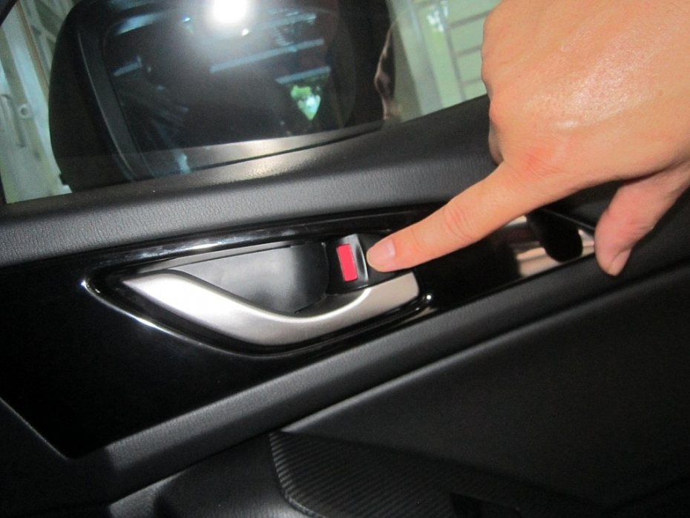
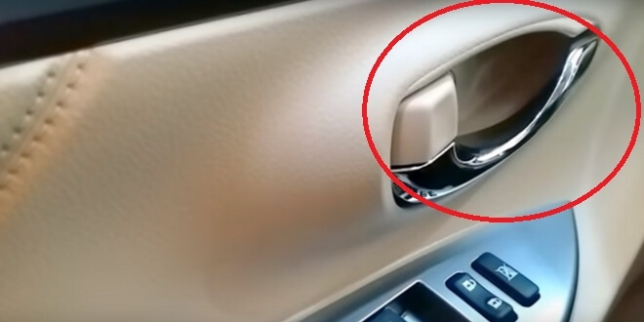
Kĩ năng 3: Mở cửa xe

Slide 9
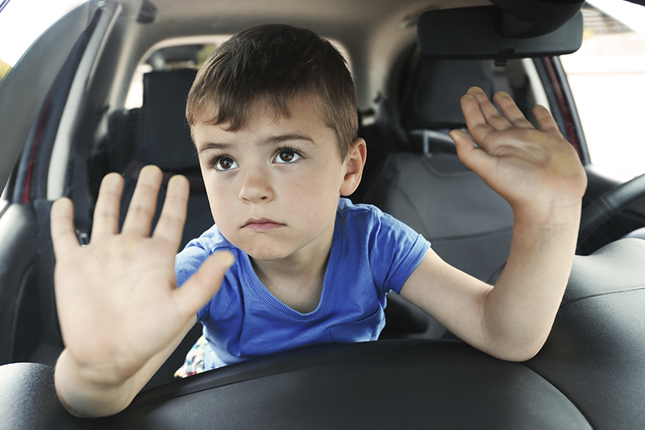
Kĩ năng 4: Vẫy tay ra hiệu

Slide 10
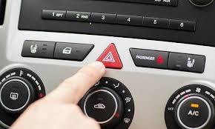
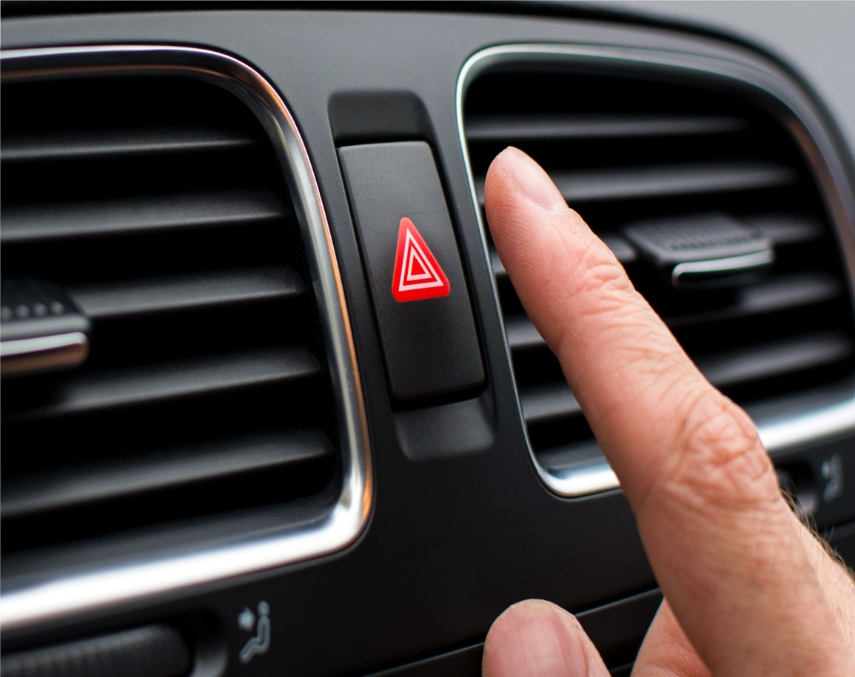
Kĩ năng 5: bật đèn khẩn cấp
( đèn hazard)

Slide 11
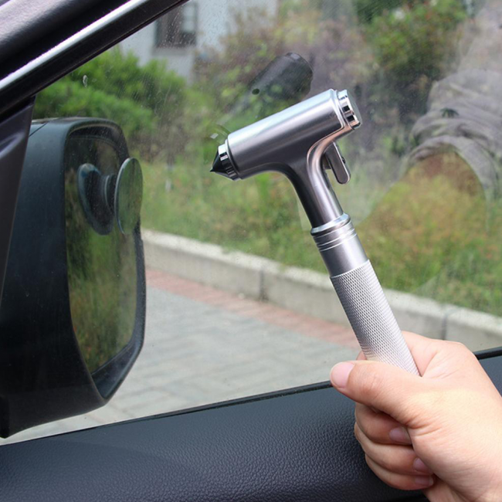
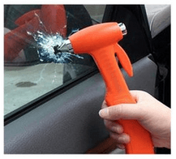
Kĩ năng 6: Dùng búa thoát hiểm

Slide 12
Trò chơi:
Thử tài bé yêu

Slide 13
Trò chơi:
Thử tài bé yêu

Slide 14
Trò chơi:
Thử tài bé yêu

Slide 15
Trò chơi:
Thử tài bé yêu

Slide 16
Trò chơi:
Thử tài bé yêu

Slide 17
Trò chơi:
Thử tài bé yêu

Slide 18
Trò chơi:
Thử tài bé yêu

Slide 19
Trò chơi:
Ai nhanh hơn nào?

Slide 20
Mở rộng: Kĩ năng thoát hiểm khi ô tô rơi xuống nước

Slide 21
HĐ 4: Bé thực hành kĩ năng thoát hiểm khi bị bỏ quên trên xe

Slide 22
3. kết thúc
Hát: Những điều thú vị theo ta từng ngày

Slide 23
Xin chân thành cảm ơn
các cô và các bé

